Slide 1
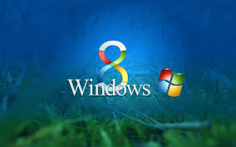
Windows 8
Windows 8: Es la versión actual del sistema operativo de Microsoft Windows, producido por Microsoft para su uso en computadoras personales, incluidas computadoras de escritorio en casa y de negocios, computadoras portátiles, notebooks, tabletas, servidores y centros multimedia. Añade soporte para microprocesadores ARM, además de los microprocesadores tradicionales x86 de Intel y AMD. Su interfaz de usuario ha sido modificada para hacerla más adecuada para su uso con pantallas táctiles, además de los tradicionales ratón y teclado. Microsoft también anunció que Aero Glass no estará presente en la versión final de Windows 8.

Slide 2
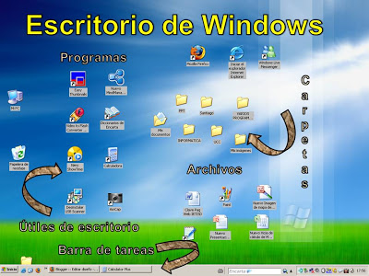
Partes fundamentales del pc
escritorio
Barra de tareas
iconos
ventanas

Slide 3
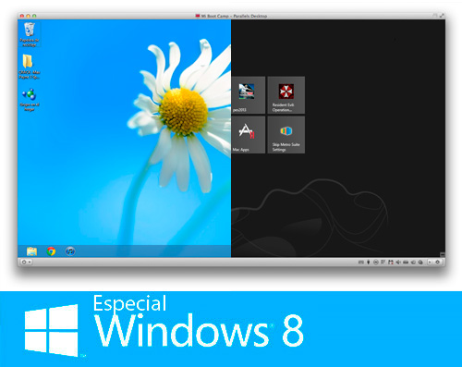
El escritorio
El escritorio es el área de la pantalla principal que se ve después de encender el equipo e iniciar sesión en Windows. Al igual que la parte superior de un escritorio real, sirve de superficie de trabajo. Al abrir los programas o las carpetas, estos elementos aparecen en el escritorio. También puede colocar elementos en el escritorio, por ejemplo, archivos y carpetas, y organizarlos como desee.
REGRESAR

Slide 4
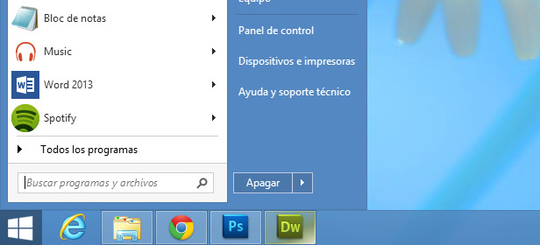
Barra de tareas
En informática se denomina barra de tareas a la barra que sirve para encontrar lo buscado y controlar aplicaciones de diversos sistemas operativos, entre ellos Microsoft Windows, Linux y Mac OS X.
En Microsoft Windows la barra de tareas es generada por el escritorio y éste a su vez por el proceso explorer.exe, consiste en un área donde aparecen en forma de botones los programas en ejecución; del mismo accesos directos a programas, otras barras y diversas notificaciones durante la sesión de trabajo por parte del usuario.
REGRESAR

Slide 5
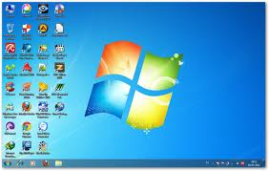

Iconos
El Explorador de Windows Vista, Windows Server 2008 y Windows 7, introduce un diseño innovador. Los paneles de tareas de Windows XP y otras versiones anteriores fueron sustituidos por una barra de herramientas en la parte superior de la ventana. Se incorporaron 7 diferentes puntos de vista para los archivos y carpetas:
Contenido
Mosaicos
Lista
Detalles
Iconos medianos
Iconos grandes
Iconos extra grandes
REGRESAR

Slide 6
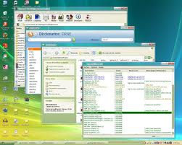
Ventanas
En informática, una ventana es un área visual, normalmente de forma rectangular, que contiene algún tipo de interfaz de usuario, mostrando la salida y permitiendo la entrada de datos para uno de varios procesos que se ejecutan simultáneamente. Las ventanas se asocian a interfaces gráficas, donde pueden ser manipuladas con un puntero. La idea fue desarrollada en el Xerox PARC.
REGRESAR

Slide 7
Bibliografias
es.wikipedia.org/wiki/Ventana_(informática)‎

